Slide 1

제3장 C프로그램 구성요소

Slide 2
이번 장에서 학습할 내용
이번 장에서는 C프로그램을 이루는 구성요소들을 살펴봅니다.
* 주석
* 변수, 상수
* 함수
* 문장
* 출력 함수 printf()
* 입력 함수 scanf()
* 산술 연산
* 대입 연산

Slide 3
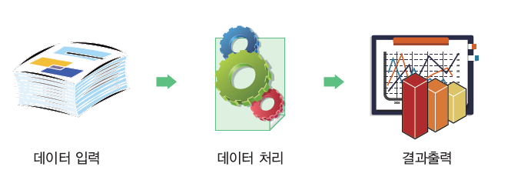
일반적인 프로그램의 형태
데이터를 받아서(입력단계), 데이터를 처리한 후에(처리단계), 결과를 화면에 출력(출력단계)한다.

Slide 4
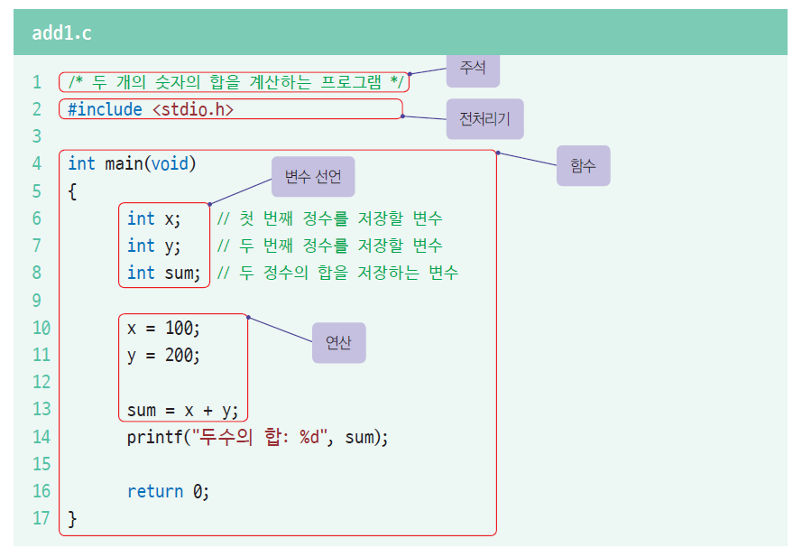
덧셈 프로그램 #1

Slide 5
프로그램의 실행 화면
두수의 합: 300

Slide 6
주석(comment)
주석은 코드를 설명하는 글입니다.
/* 두개의 숫자의 합을 계산하는 프로그램 */
#include <stdio.h>
int main(void)
{
...
...
...
}
주석

Slide 7
3가지 방법의 주석
/* 한 줄로 된 주석 */
/* ------------------------
저자: 홍길동
날짜: 2013.3.4
여러 줄로 이루어진 주석
-------------------------- */
// 여기서부터 줄의 끝까지 주석

Slide 8
주석의 예
주석
/* This program accepts an array of N elements and a key. * * Then it searches for the desired element. If the search * * is successful, it displays "SUCCESSFUL SEARCH". * * Otherwise, a message "UNSUCCESSFUL SEARCH" is displayed. */
#include <stdio.h> void main() { …
}

Slide 9
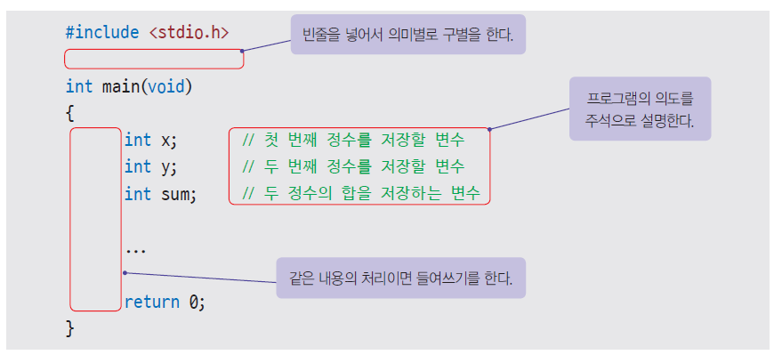
들여쓰기
들여쓰기(indentation): 같은 수준에 있는 문장들을 왼쪽 끝에서 몇 자 안으로 들여쓰는 것

Slide 10
주석과 들여 쓰기가 없다면..
실행은 되지만 무슨 처리를 하고 있는 프로그램인지 알기가 힘들고 또한 들여쓰기가 안 되어 있어서 같은 수준에 있는 문장들을 구분하기 힘듭니다.
#include <stdio.h>
int main(void) { int x; int y; int sum;
x = 100; y = 200; sum = x + y;
printf("두수의 합: %d", sum); return 0; }

Slide 11

중간 점검
주석은 /* /* ...... */ */와 같이 중첩할 수 있을까?
주석은 한 줄 이상이 될 수 있는가?
주석에는 어떤 내용을 쓰면 좋은가?
주석은 프로그램의 동작에 어떤 영향을 끼치는가?

Slide 12
전처리기
stdio.h는 표준 입출력에 대한 라이브러리 함수의 정의가 들어 있다.
#include <stdio.h>
외부 파일을 포함시키라는 의미의 전처리기
#기호로 시작

Slide 13
전처리기
/* 첫번째 프로그램 */
int main(void)
{
printf("Hello World!");
return 0;
}
// stdio.h
…
int printf(char *,…);
…
#include <stdio.h>
stdio.h
hello.c

Slide 14
중간 점검
printf()를 사용하기 위하여 포함시켜야 하는 헤더 파일은 무엇인가?
전처리기 #include의 의미는 무엇인가?

Slide 15
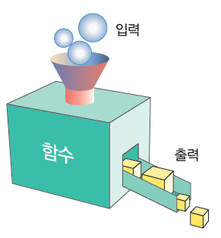
함수
함수(function): 특정 기능을 수행하는 처리 단계들을 괄호로 묶어서 이름을 붙인 것
함수는 프로그램을 구성하는 기본적인 단위(부품)

Slide 16
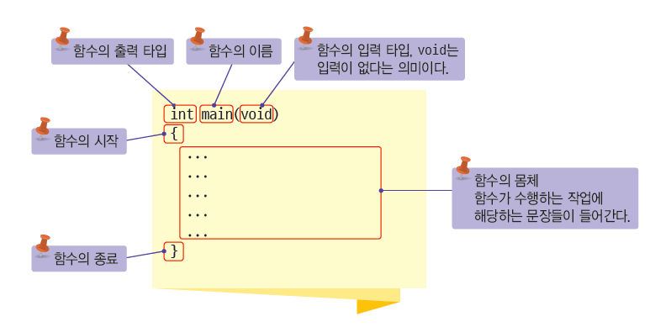
함수의 구조

Slide 17
함수안에 들어 있는 것
입력
Q) 그렇다면 함수 안에 들어 있는 것은 무엇인가?
A) 함수 안에는 함수가 처리하는 처리 단계(문장)들이 중괄호 안에 나열
위에서 아래로
순차적으로 실행된다.
문장 1;
문장 2;
문장 3;
...
함수
출력

Slide 18
함수
작업을 수행하는 문장은 함수 안에 들어가야 함
여기에 작업을 넣을 것.
int main(void)
{
…
}

Slide 19
함수 호출
Q) 함수 안에 있는 문장들은 언제 실행되는가?
A) 함수가 호출되면 실행된다.
Q) 함수 호출은 어떻게 하는가?
A) 함수의 이름을 적어주면 된다.
함수B();
함수A
문장 1;
문장 2;
문장 3;
...
함수C
문장 1;
문장 2;
문장 3;
...
함수B
문장 1;
문장 2;
문장 3;
...
프로그램

Slide 20
함수 호출
Q) 많은 함수 중에서 가장 먼저 실행되는 것은?
A) main() 함수이다. 다른 함수들은 main()으로부터 직간접적으로 호출된다.
input()
문장 1;
문장 2;
문장 3;
...
main()
process()
문장 1;
문장 2;
문장 3;
...
input();
process();
output();
output()
문장 1;
문장 2;
문장 3;
...

Slide 21
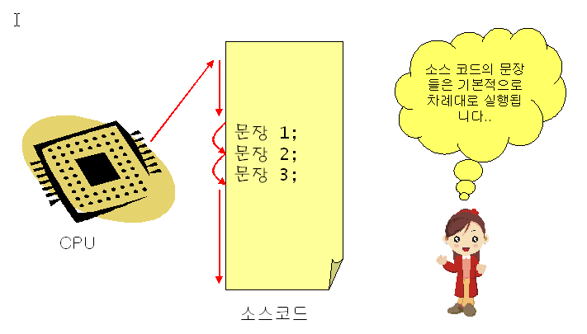
문장
함수는 여러 개의 문장으로 이루어진다.
문장들은 순차적으로 실행된다.
문장은 ;(세미콜른)으로 끝나야 한다.

Slide 22
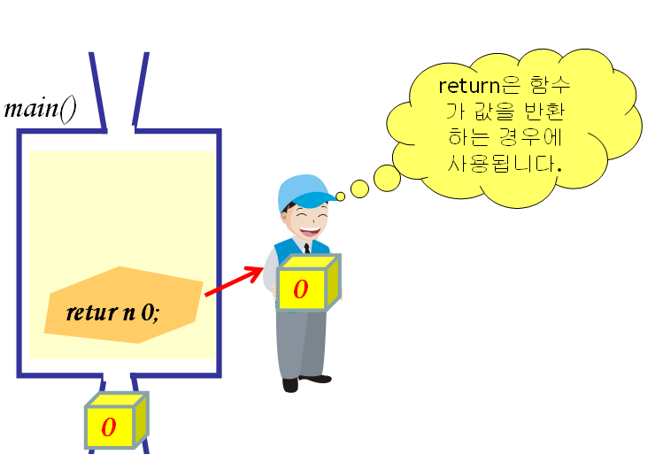
return 문장

Slide 23
main()은 누가 호출할까?

Slide 24
중간 점검
모든 C 프로그램에 반드시 있어야 되는 함수는 무엇인가?
함수의 시작과 끝을 나타내는 기호는 무엇인가?
모든 문장은 어떤 기호로 끝나는가?

Slide 25
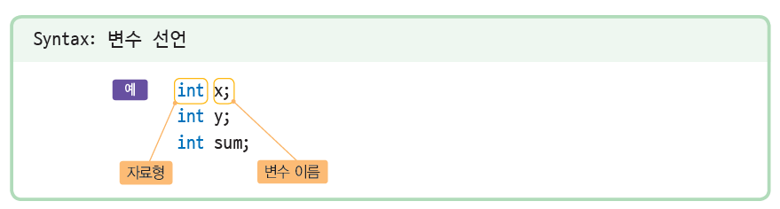
변수
프로그램이 사용하는 데이터를 일시적으로 저장할 목적으로 사용하는 메모리 공간

Slide 26
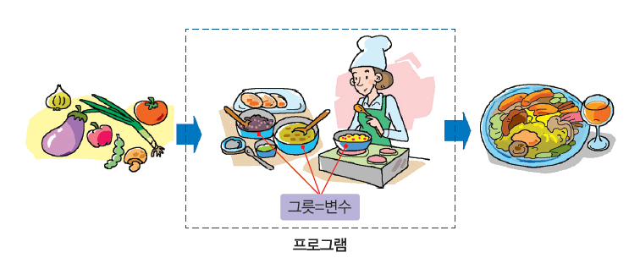
변수는 왜 필요한가?
변수는 데이터 값을 일시적으로 저장하는 역할을 한다.

Slide 27
변수의 종류
변수는 데이터를 담는 상자로 생각할 수 있다.
데이터
int x;
2
x
자료형
변수의 이름
변수의 이름

Slide 28
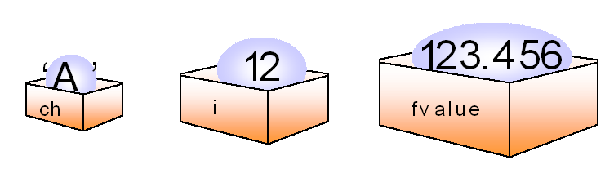
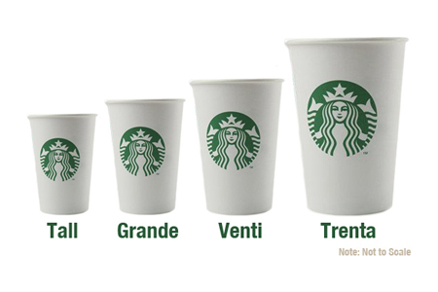
변수의 종류
변수에는 데이터의 종류에 따라 여러 가지 타입이 존재한다.

Slide 29
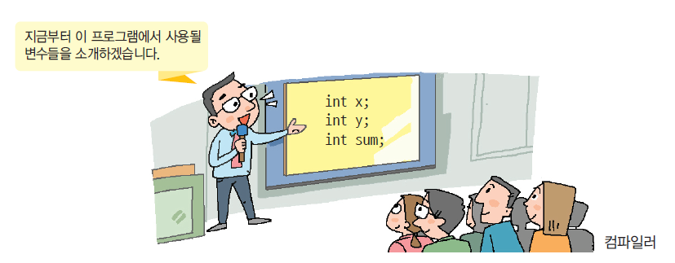
변수 선언
변수 선언: 컴파일러에게 어떤 타입의 변수가 사용되는지를 미리 알리는 것

Slide 30
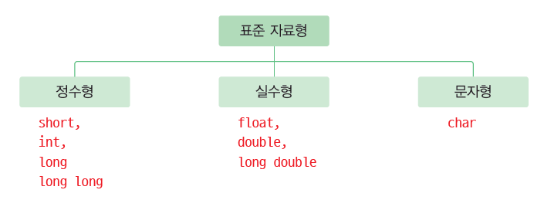
자료형
자료형(data type): 변수가 저장할 데이터가 정수인지 실수인지, 아니면 또 다른 어떤 데이터인지를 지정하는 것

Slide 31
변수 선언
int x; // 첫번째 정수를 저장하는 변수
int y; // 두번째 정수를 저장하는 변수
int sum; // 두 정수의 합을 저장하는 변수
각 변수는 정수를 저장 할 수 있다.
x
y
sum
메모리 공간에 변수 가 만들어지고
이름이 붙여진다.

Slide 32
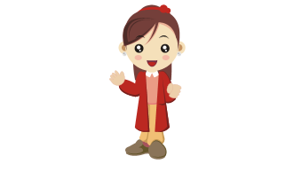
상수
x = 100;
y = 200;
상수
상수(constant): 그 값이 프로그램이 실행하는 동안 변하지 않는 수
변수는 실행도중에
값을 변경할 수 있으나 상수는 한번 값이 정해지면 변경이 불가능합니다.
12
12
변수
상수

Slide 33
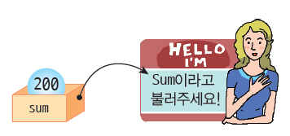
변수의 이름
식별자(identifier): 변수나 함수의 이름

Slide 34
변수의 이름
식별자 만드는 규칙
식별자는 영어의 대소문자, 숫자, 밑줄 문자 _로 이루어진다.
식별자는 숫자로 시작할 수 없다.
대문자와 소문자를 구별하며 C 언어의 키워드와 똑같은 이름은 허용되지 않는다.

Slide 35
키워드
키워드(keyword): C언어에서 고유한 의미를 가지고 있는 특별한 단어 예약어(reserved words) 라고도 한다.
auto double int struct
break else long switch
case enum register typedef
char extern return union
const float short unsigned
continue for signed void
default goto sizeof volatile
do if static while

Slide 36
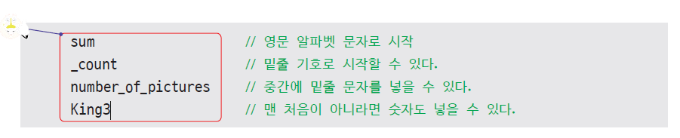
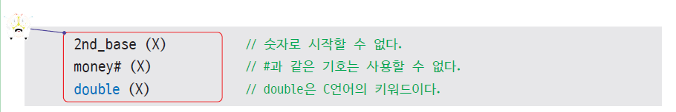
변수의 이름

Slide 37
좋은 변수 이름
변수의 역할을 가장 잘 설명하는 이름
밑줄 방식: bank_account
단어의 첫번째 글자를 대문자:BankAccount
a, b, c, ,d,…
number, average, sum,…

Slide 38
중간 점검
변수 이름을 만들 때 지켜야 하는 규칙은 무엇인가?
변수 이름의 첫 번째 글자로 허용되는 것은 무엇인가?
C에서 고유한 의미를 가지고 있는 단어들을 무엇이라고 하는가?

Slide 39
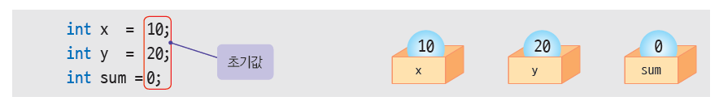
변수의 초기화

Slide 40
수식
수식(expression): 피연산자와 연산자로 구성된 식
수식은 결과값을 가진다.
x가 3일때 수식
x² - 5x + 6의 값을
계산하라.
int x, y;
x = 3;
y = x * x - 5 * x + 6;
printf(“%d\n”, y);

Slide 41
대입 연산
x = 100;
대입 연산(assignment operation): 변수에 값을 저장하는 연산
대입 연산 = 배정 연산 = 할당 연산
=
100
;
x
100

Slide 42
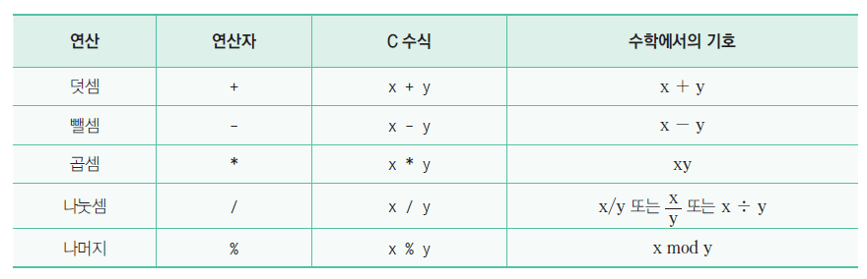
산술 연산

Slide 43
산술 연산
sum = x + y;
5
2
3
=
+
sum
x
y

Slide 44
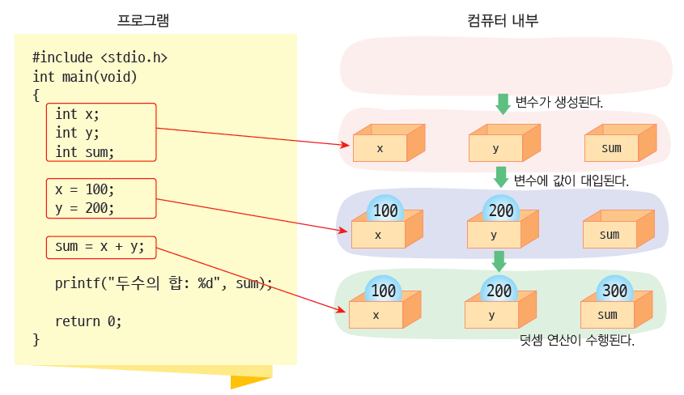
정리

Slide 45
중간 점검
함수의 중간에서 변수를 선언할 수 있는가?
int형 변수 x와 y를 한 줄에 선언하고 1과 0으로 각각 초기화하라.
변수a와 변수 b의 곱을 변수 product에 저장하는 문장을 작성하여 보자.
변수a를 변수 b로 나눈 값을 변수 quotient에 저장하는 문장을 작성하여 보자.

Slide 46
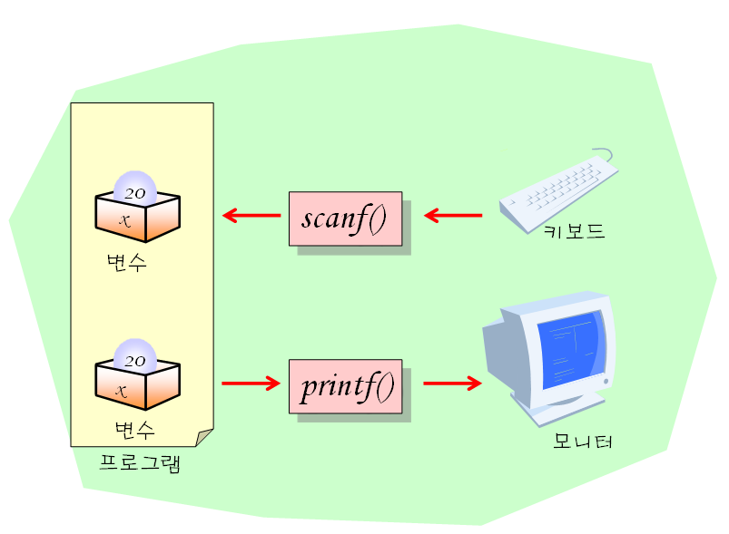
printf()
printf(): 모니터에 출력을 하기 위한 표준 출력 라이브러리 함수

Slide 47
문자열 출력
문자열(string): “Hello World!\n”와 같이 문자들을 여러 개 나열한 것
printf("Hello World!\n");
Hello Wo
H
e
l
l
o
W
o
printf()

Slide 48
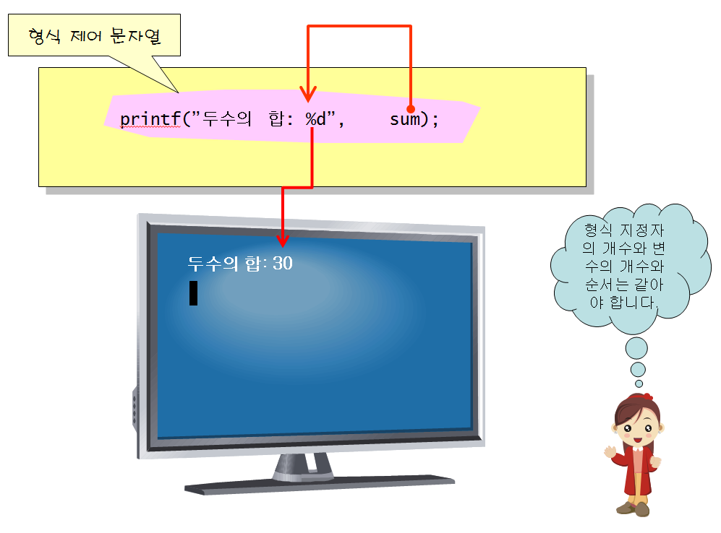
변수값 출력

Slide 49
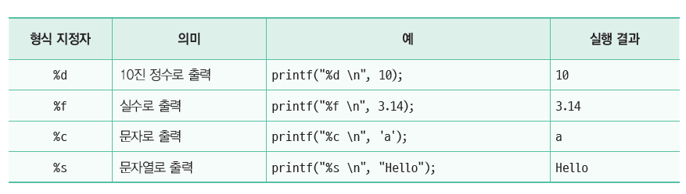
형식 지정자
형식 지정자: printf()에서 값을 출력하는 형식을 지정한다.

Slide 50

여러 개의 변수값 출력

Slide 51
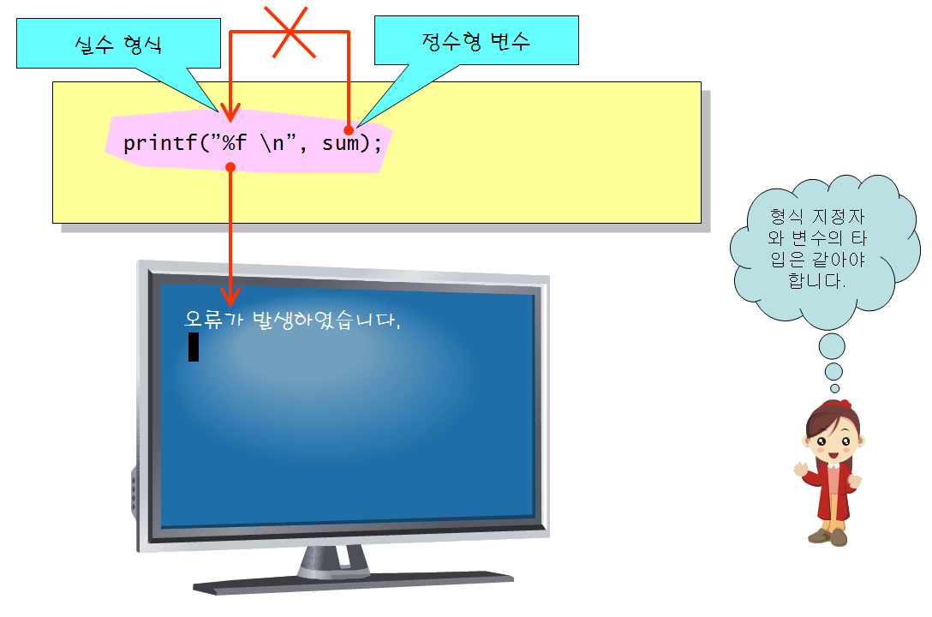
주의!

Slide 52
중간 점검
printf()에서 변수의 값을 실수 형태로 출력할 때 사용하는 형식 지정자는 무엇인가?
printf()를 사용하여서 정수형 변수 k의 값을 출력하는 문장을 작성하여 보자.

Slide 53
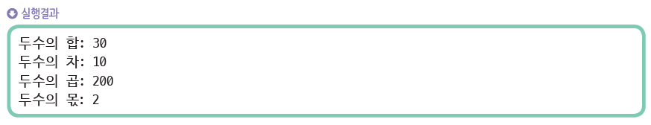
Lab: 사칙 연산
변수 x와 y에 20과 10을 저장하고 x+y, x-y, x*y, x/y을 계산하여서 변수에 저장하고 이들 변수를 화면에 출력하는 프로그램을 작성해보자.

Slide 54
Solution
// 정수 간의 가감승제를 계산하는 프로그램
#include <stdio.h>
int main(void)
{
int x; // 첫 번째 정수를 저장할 변수
int y; // 두 번째 정수를 저장할 변수
int sum, diff, mul, div; // 두 정수 간의 연산의 결과를 저장하는 변수
x = 20; // 변수 x에 2을 저장
y = 10; // 변수 y에 10을 저장
sum = x + y; // 변수 sum에 (x+y)의 결과를 저장
diff = x - y; // 변수 diff에 (x-y)의 결과를 저장
mul = x * y; // 변수 mul에 (x*y)의 결과를 저장
div = x / y; // 변수 div에 (x/y)의 결과를 저장

Slide 55
Solution
printf("두수의 합: %d\n", sum); // 변수 sum의 값을 화면에 출력
printf("두수의 차: %d\n", diff);// 변수 diff의 값을 화면에 출력
printf("두수의 곱: %d\n", mul); // 변수 mul의 값을 화면에 출력
printf("두수의 몫: %d\n", div); // 변수 div의 값을 화면에 출력
return 0;
}

Slide 56
scanf()
키보드로부터 값을 받아서 변수에 저장한다.
변수의 주소를 필요로 한다.
형식 지정자
값을 저장할 변수의 주소
scanf(“%d”, &x);

Slide 57
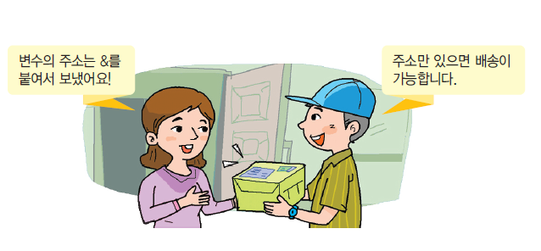
주소가 필요한 이유

Slide 58
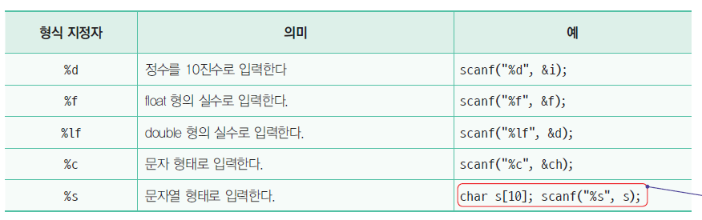
형식지정자

Slide 59
실수 입력시 주의할 점
float 형은 %f 사용
float ratio = 0.0;
scanf("%f", &ratio);
double scale = 0.0;
scanf("%lf", &scale);
double 형은 %lf 사용

Slide 60
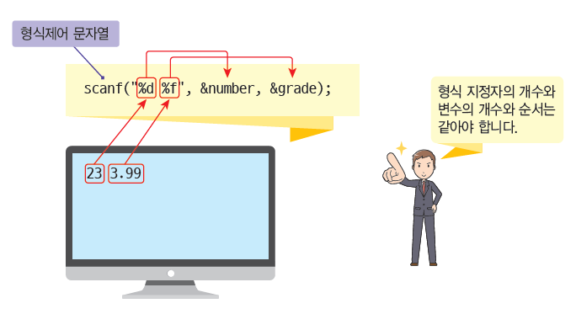
scanf()

Slide 61
중간 점검
scanf()를 시용하여서 사용자로부터 실수값을 받아서 double형의 변수 value에 저장하는 문장을 작성하여 보자.

Slide 62
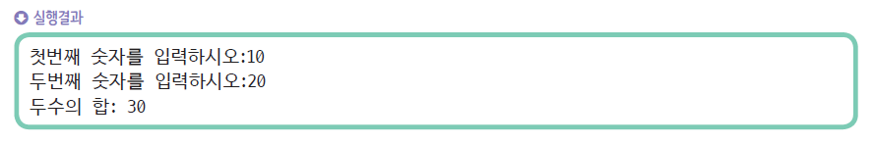
덧셈 프로그램 #2
사용자로부터 입력을 받아보자.

Slide 63
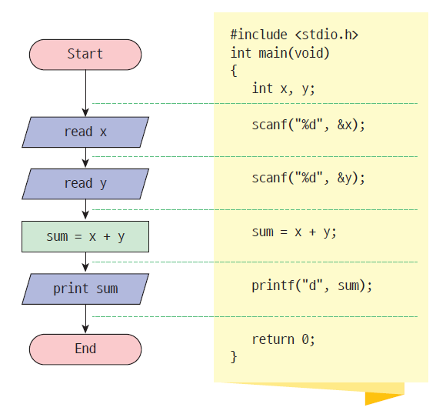
알고리즘

Slide 64
두번째 덧셈 프로그램
// 사용자로부터 입력받은 2개의 정수의 합을 계산하여 출력
#include <stdio.h>
int main(void)
{
int x; // 첫번째 정수를 저장할 변수
int y; // 두번째 정수를 저장할 변수
int sum; // 2개의 정수의 합을 저장할 변수
printf("첫번째 숫자를 입력하시오:"); // 입력 안내 메시지 출력
scanf("%d", &x); // 하나의 정수를 받아서 x에 저장
printf("두번째 숫자를 입력하시오:"); // 입력 안내 메시지 출력
scanf("%d", &y); // 하나의 정수를 받아서 x에 저장
sum = x + y; // 변수 2개를 더한다.
printf("두수의 합: %d", sum); // sum의 값을 10진수 형태로 출력
return 0; // 0을 외부로 반환
}

Slide 65
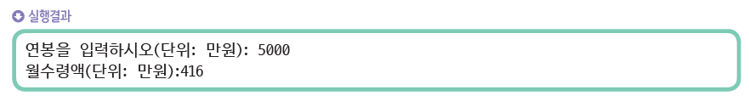
연봉 계산기 프로그램
사용자가 연봉을 입력하면 월 수령액을 계산하는 프로그램을 작성해보자.

Slide 66
두번째 덧셈 프로그램
/* 월수령액을 계산하는 프로그램 */
#include <stdio.h>
int main(void)
{
int ysalary; // 연봉
int msalary; // 월수령액
printf("연봉을 입력하시오(단위: 만원): ");
scanf("%d", &ysalary);
msalary = ysalary/12;
printf("월수령액(단위: 만원): %d\n", msalary);
return 0;
}

Slide 67
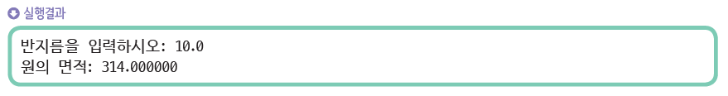
원의 면적 계산 프로그램
사용자로부터 원의 반지름을 입력받고 이 원의 면적을 구한 다음, 화면에 출력한다.

Slide 68
원의 면적 계산 프로그램
#include <stdio.h>
int main(void)
{
float radius; // 원의 반지름
float area; // 면적
printf(“반지름을 입력하시오: “);
scanf(“%f”, &radius);
area = 3.14 * radius * radius;
printf(“원의 면적: %f\n”, area);
return 0;
}

Slide 69
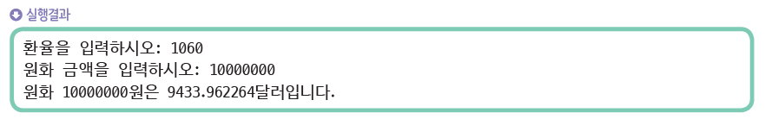
환율 계산 프로그램
사용자가 입력하는 원화를 달러화로 계산하여 출력하는 프로그램은 작성하여 보자.

Slide 70
/* 환율을 계산하는 프로그램*/
#include <stdio.h>
int main(void)
{
double rate; // 원/달러 환율
double usd; // 달러화
int krw; // 원화는 정수형 변수로 선언
printf("환율을 입력하시오: ");// 입력 안내 메시지
scanf("%lf", &rate); // 사용자로부터 환율입력
printf("원화 금액을 입력하시오: "); // 입력 안내 메시지
scanf("%d", &krw); // 원화 금액 입력
usd = krw / rate; // 달러화로 환산
printf("원화 %d원은 %lf달러입니다.\n", krw, usd); // 계산 결과 출력
return 0; // 함수 결과값 반환
}

Slide 71
mini project: 사각형의 둘레와 면적
필요한 변수는 w, h, area, perimeter라고 하자.
변수의 자료형은 실수를 저장할 수 있는 double형으로 하자.
area = w*h;
perimeter = 2*(w+h);
w
h

Slide 72
프로그램의 실행 화면
사각형의 넓이: 50.000000
사각형의 둘레: 30.000000

Slide 73
#include <stdio.h>
int main(void)
{
double w;
double h;
double area;
double perimeter;
w = 10.0;
h = 5.0;
area = w*h;
perimeter = 2*(w+h);
printf("사각형의 넓이: %lf\n", area);
printf("사각형의 둘레: %lf\n", perimeter);
return 0;
}
사각형의 넓이: 50.000000
사각형의 둘레: 30.000000

Slide 74
도전문제
한번의 printf() 호출로 변수 perimeter와 area의 값이 동시에 출력되도록 변경하라.
변수들을 한 줄에 모두 선언하여 보자.
w와 h의 값을 사용자로부터 받도록 변경하여 보자. %lf를 사용한다.

Slide 75
Q & A

